Slide 1


Smart Home
인재훈

Slide 2


Index
Internet of Things
Smart Home Device
Production Process
Future Direction

Slide 3
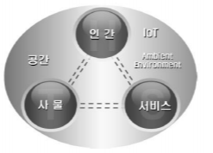
Internet of Things
사물 인터넷 (Internet of Things)
인간과 사물, 서비스 세 가지 분산된 환경 요소에 대해 인간의 명시적
개입 없이 상호 협력적으로 센싱, 네트워킹, 정보 처리 등 지능적 관계를
형성하는 사물 공간 연결망

Slide 4
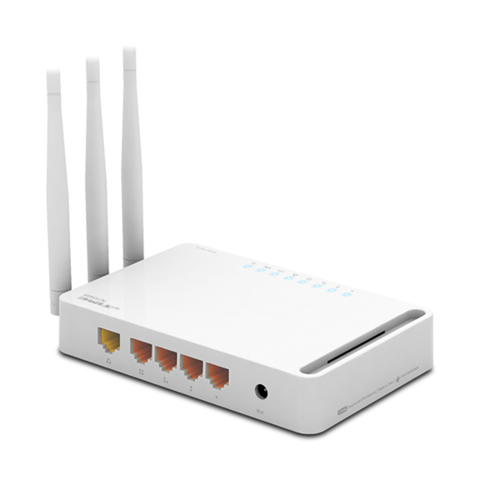
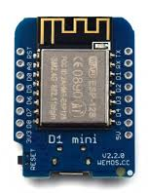

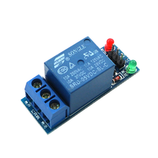
Smart Home Device
IoT GateWay
Internet에서 Data 전송
IoT GateWay에서 Data 전송
IoT GateWay에서
Data 전송
Things에서 Data 전송
Access Point
IoT GateWay
(Wemos D1 mini)
Smart Home Device
(Things+Arduino+Module)
“IoT GateWay”는 인터넷과 사물 사이를 연결해주는 중간매체 역할을 한다
인터넷을 통해 사용자가 명령을 보내면 사물에게 전달하고 사물은 명령을 수행한다

Slide 5
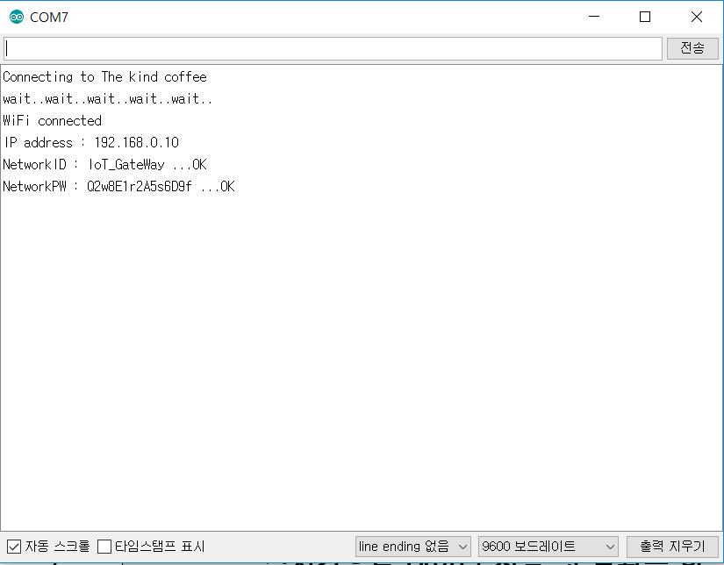
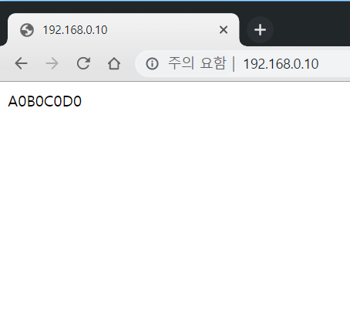
Smart Home Device
IoT GateWay
사진1
사진2
IoT GateWay
(Wemos D1 mini)
“IoT GateWay”가 Webserver를 구축하여,
실시간으로 데이터 전달 및 보관을 함

Slide 6
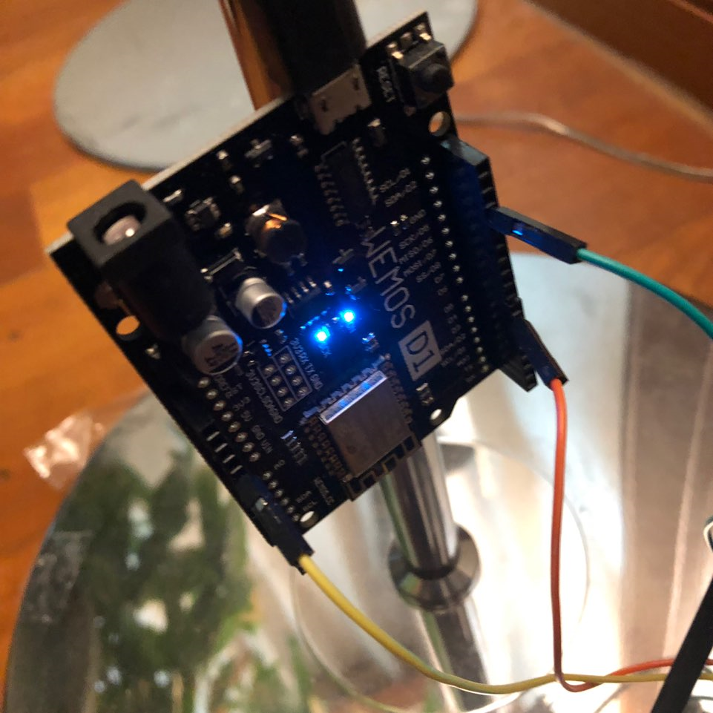
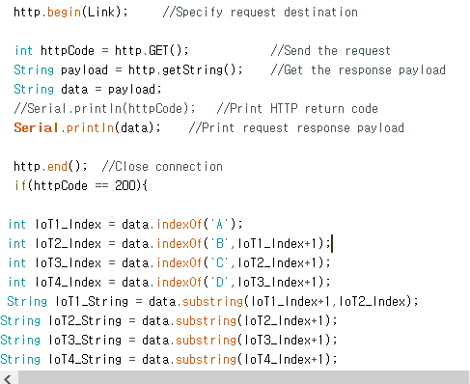
Smart Home Device
IoT Device
사진1
사진2
Smart Stand Light
(Things+Arduino+Module)
“Smart Stand Light”는 IoT GateWay에서
Data를 주고받아 어디서든 On/Off 명령을 수행한다

Slide 7
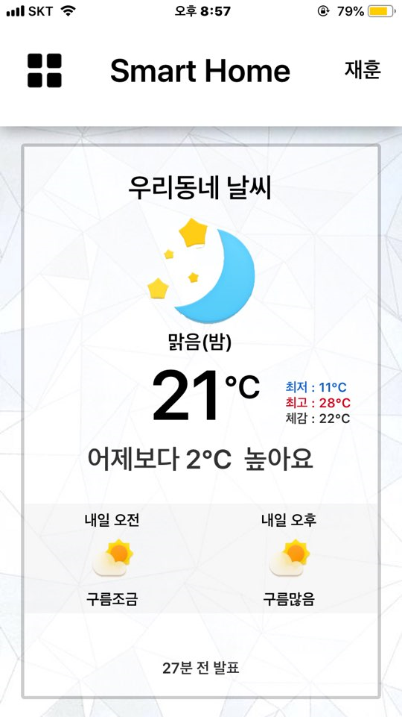
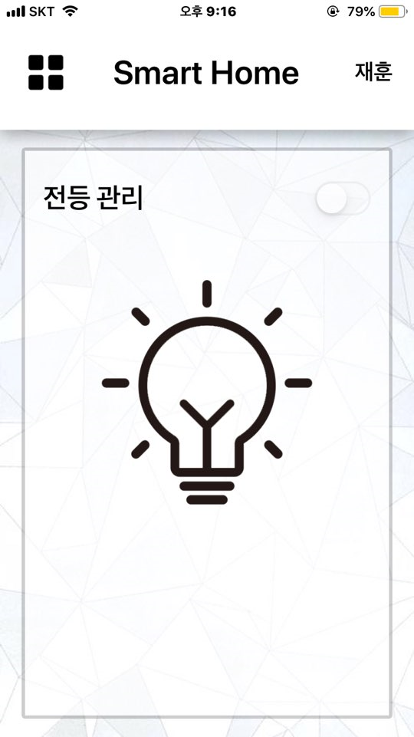
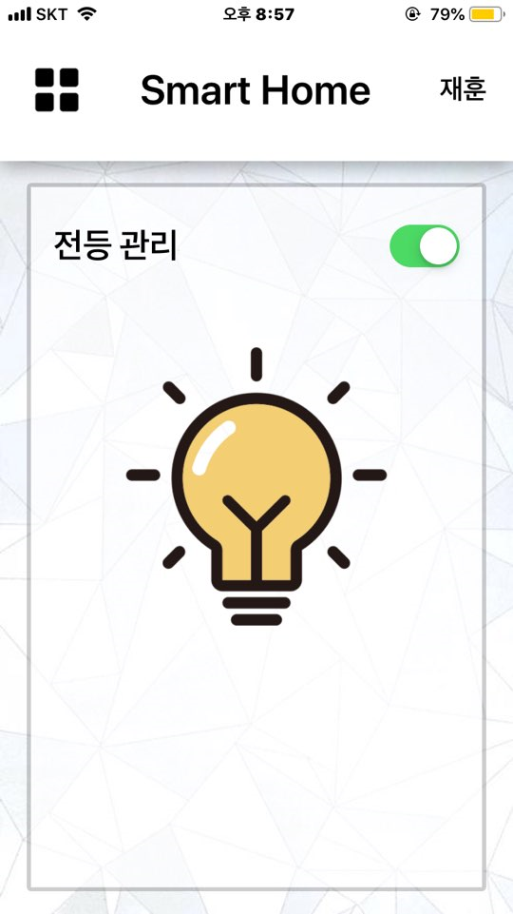
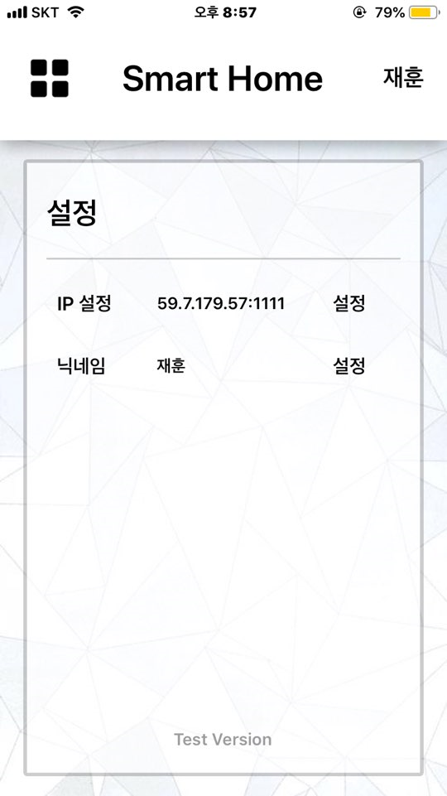


Smart Home Device
Application
Smart Home
Application
IoT GateWay와 송수신을 위한 앱으로
IoT Device의 상태 확인 및 명령 전달을 할 수 있다.

Slide 8
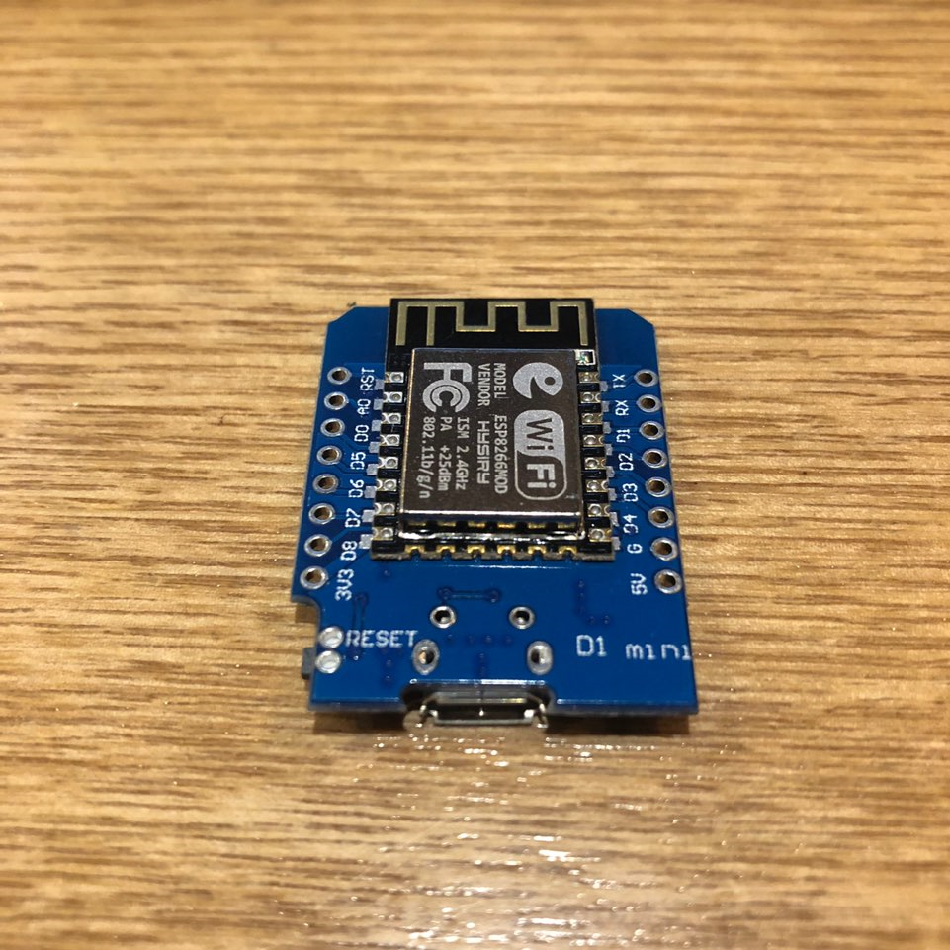
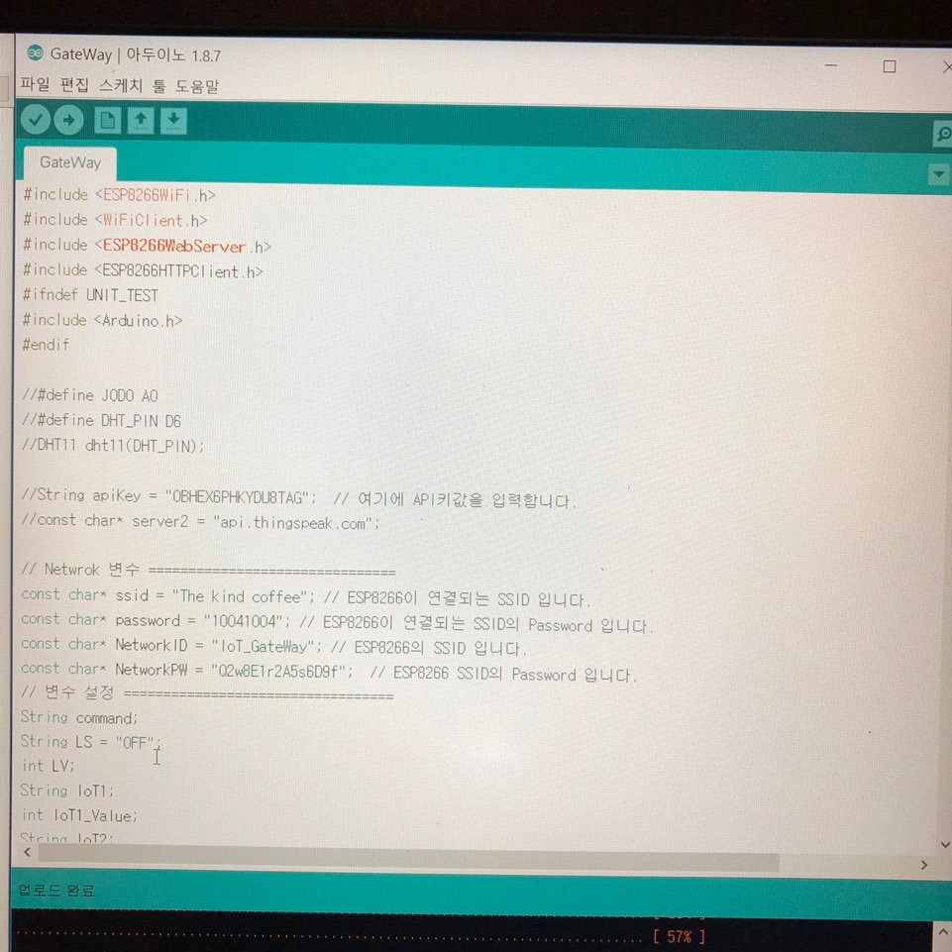
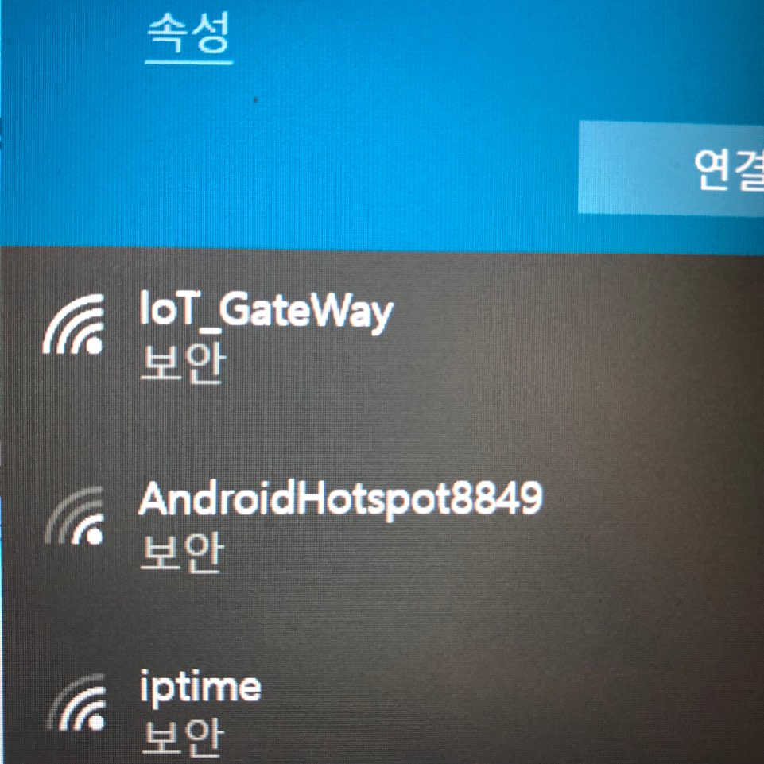
Production Process
IoT GateWay 코딩 및 테스트

Slide 9
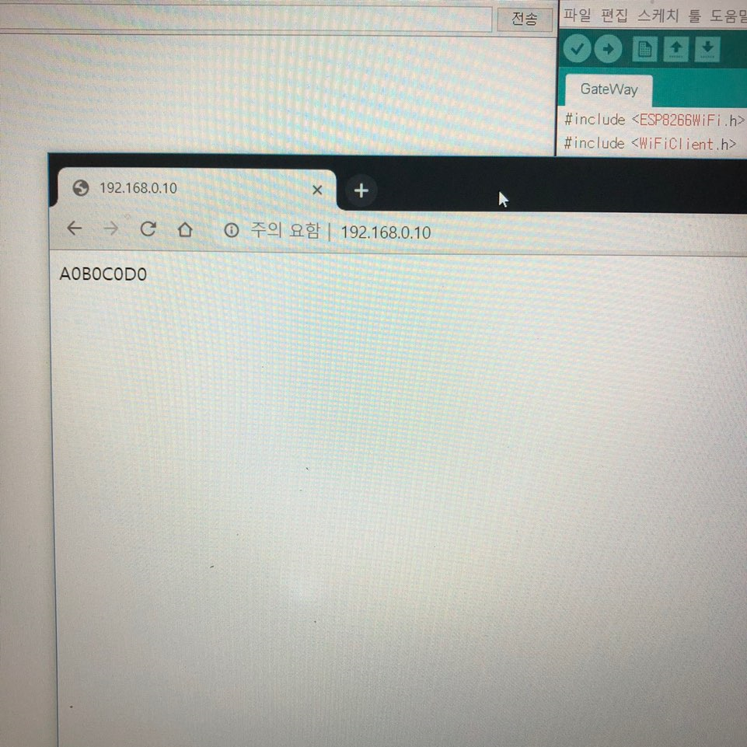
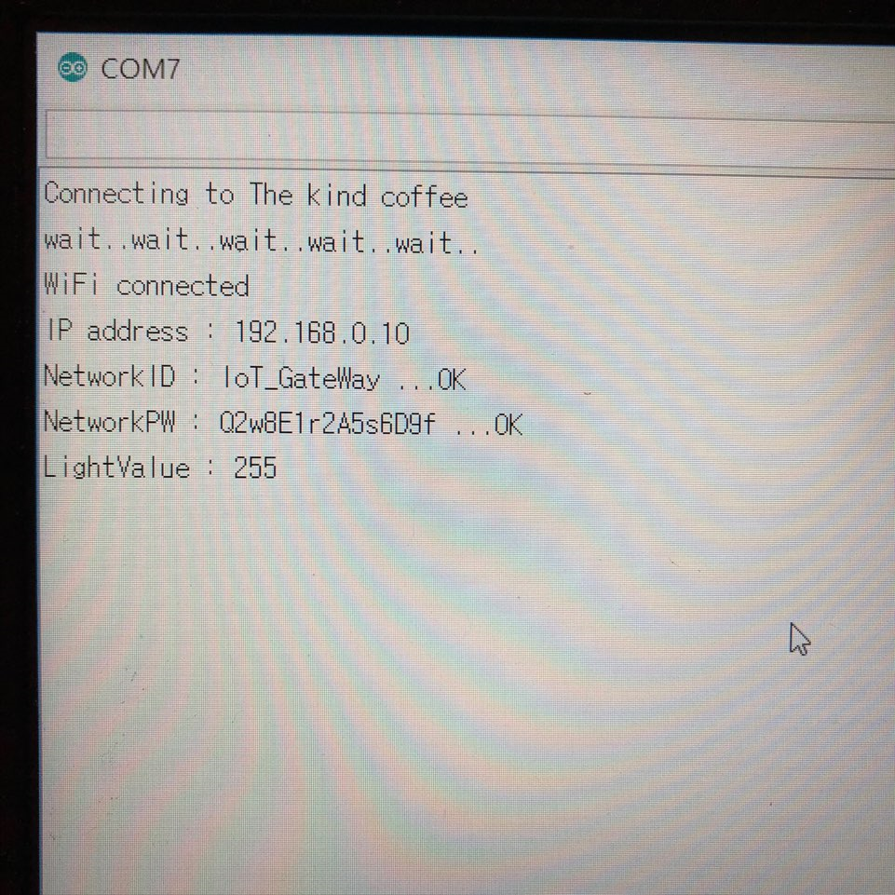
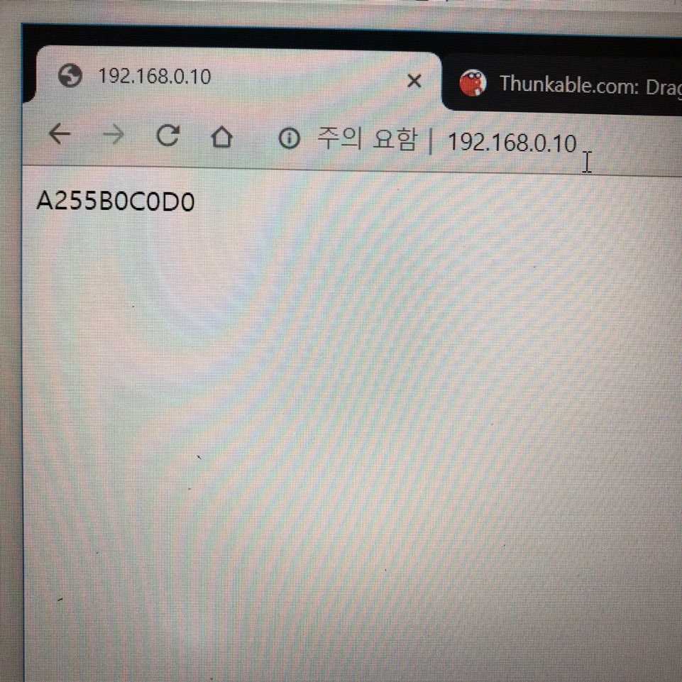
Production Process
IoT GateWay 코딩 및 테스트

Slide 10
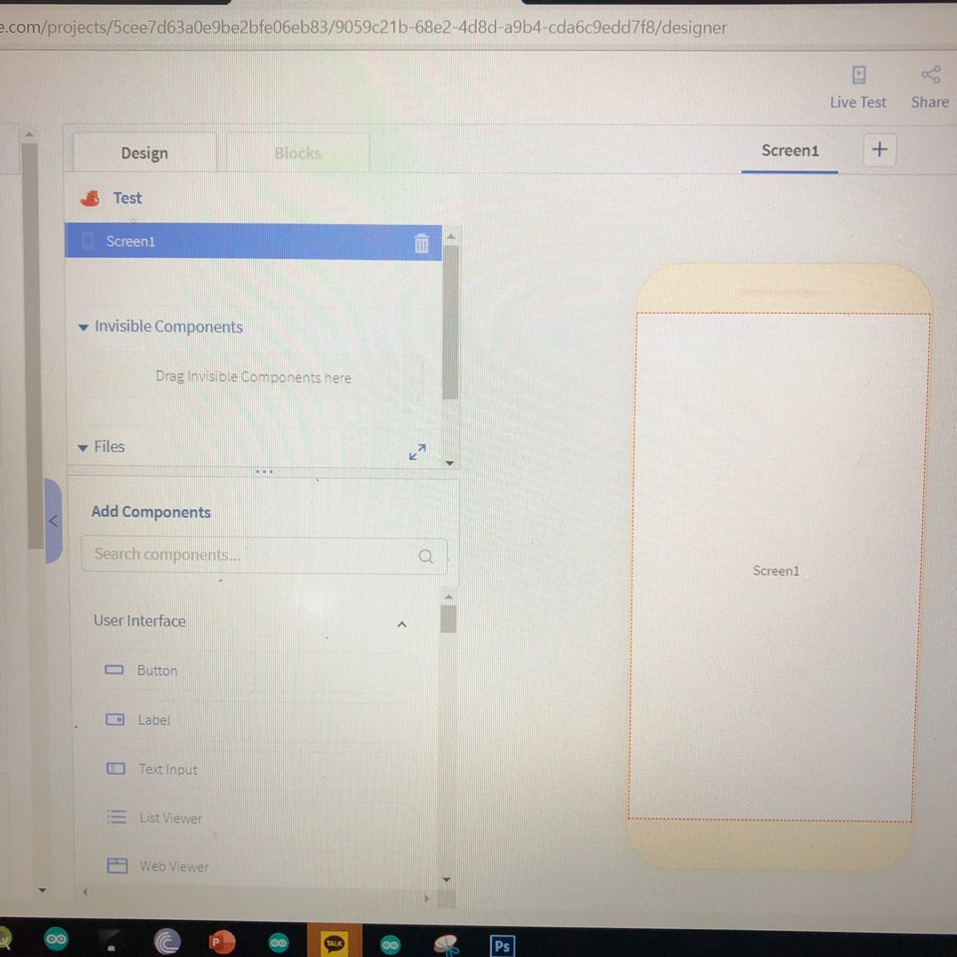
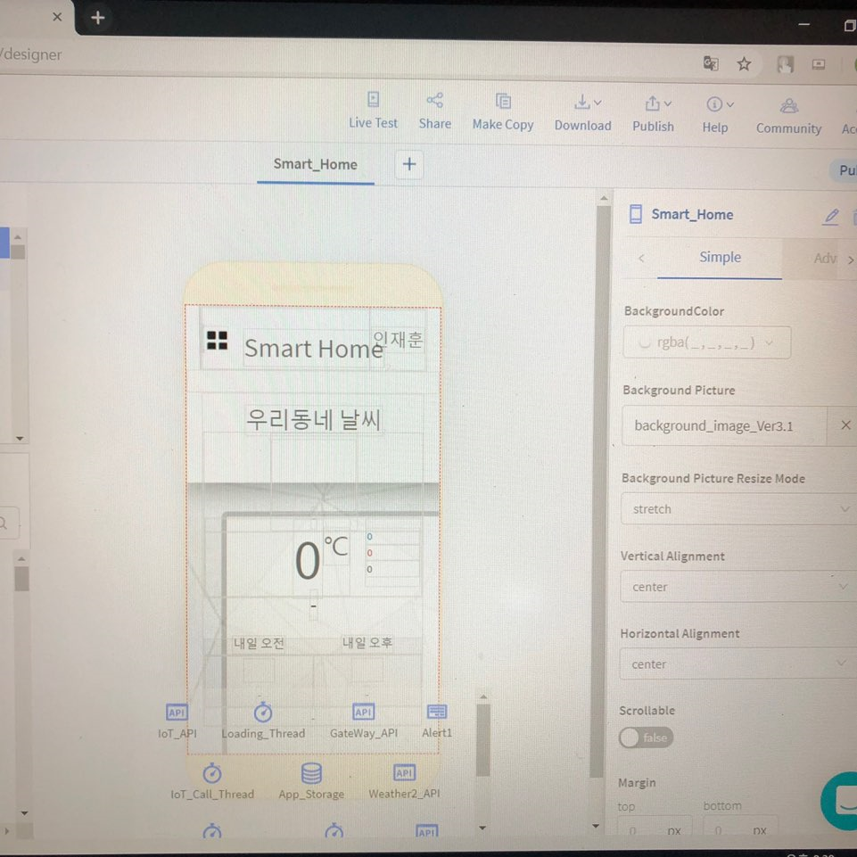
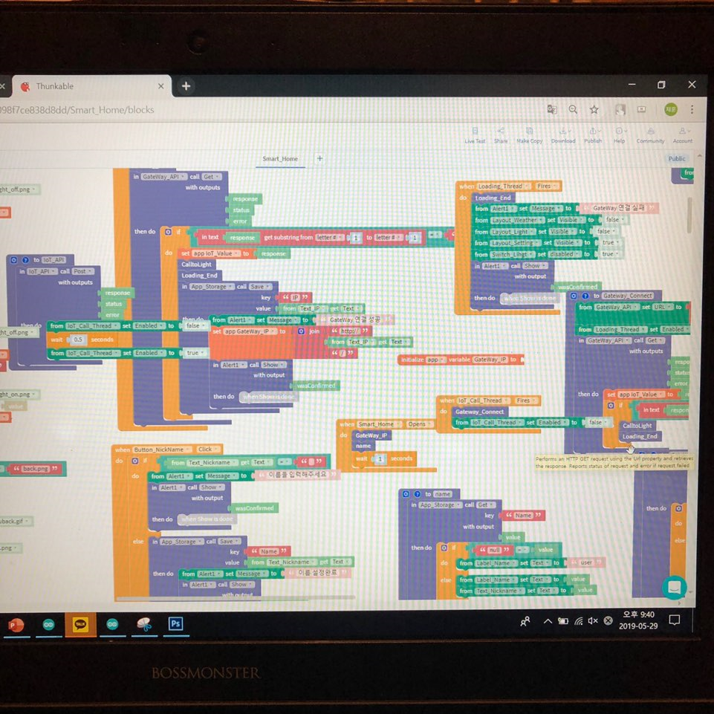
Production Process
Thunkable을 통한 Android & IOS 앱 코딩

Slide 11
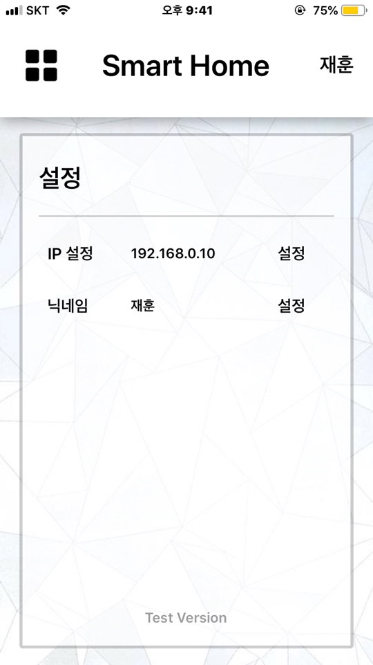
Production Process
1. 동네 날씨 2. IoT Device 설정 3. 설정(IoT GateWay)

Slide 12
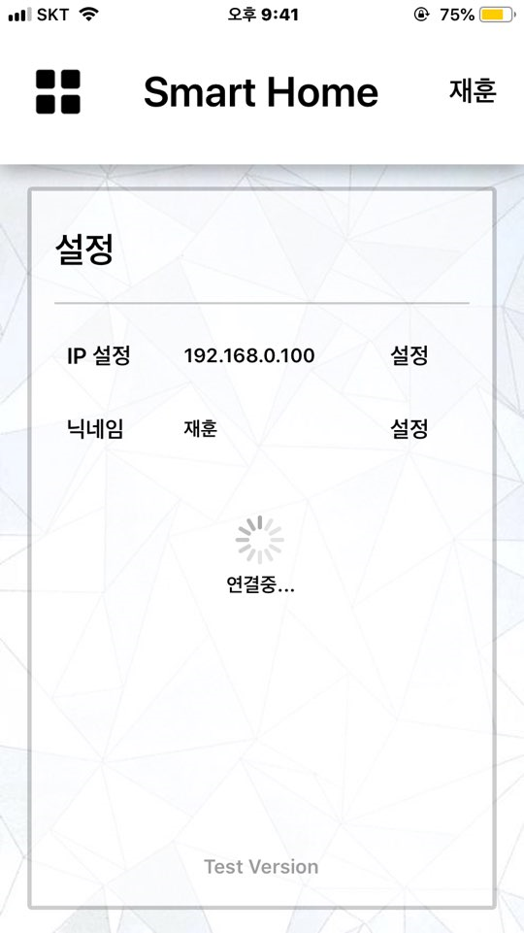
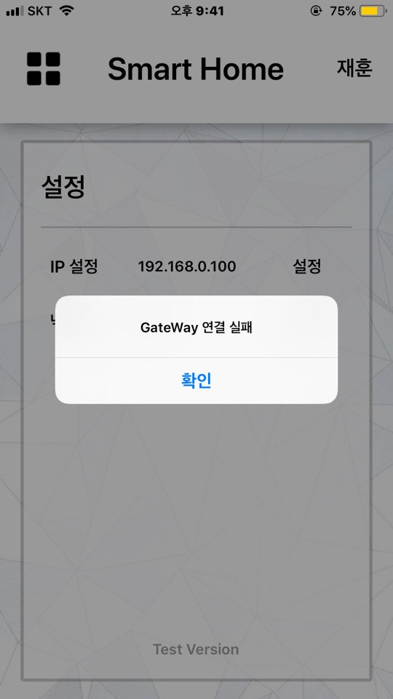
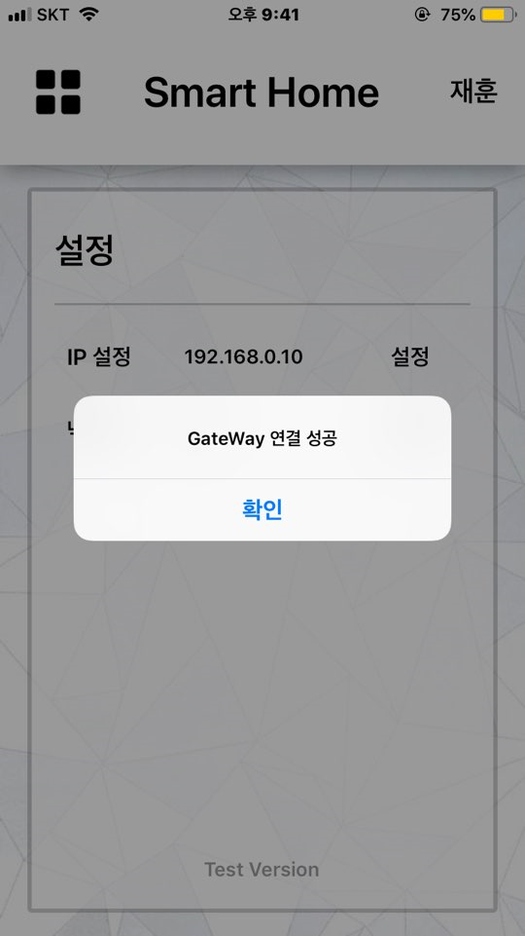
Production Process
App과 IoT GateWay 연결 테스트

Slide 13
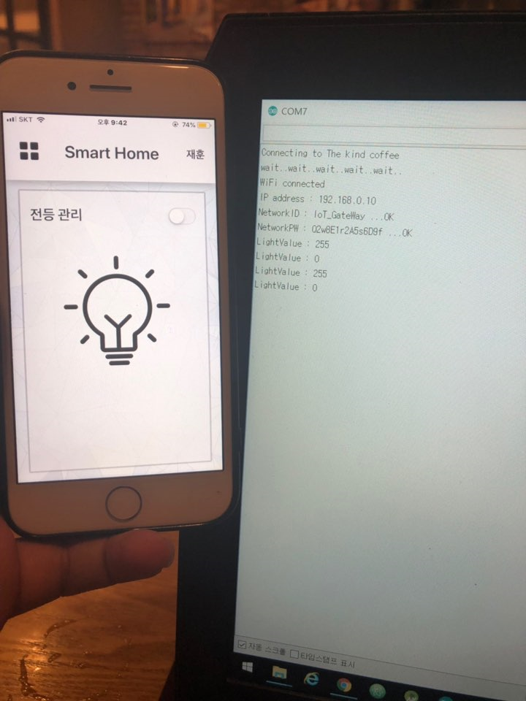
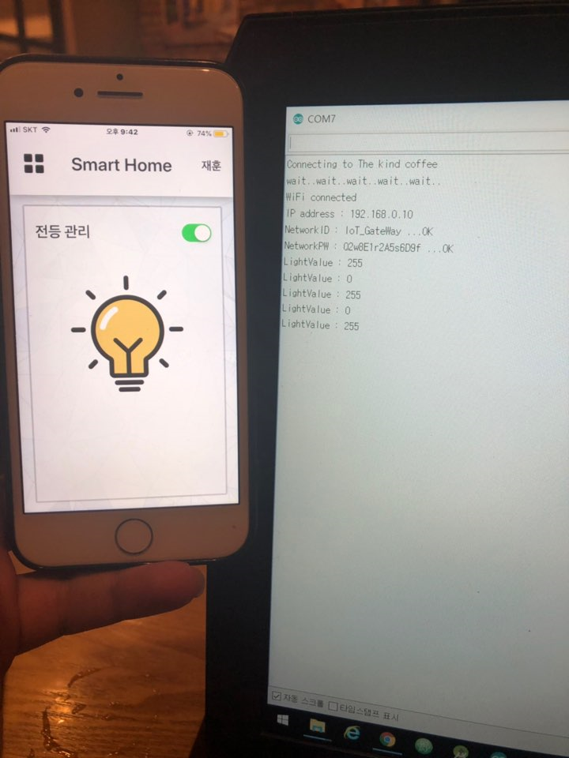
Production Process
App이 GateWay와의 통신 상태 확인

Slide 14
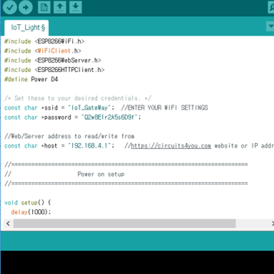
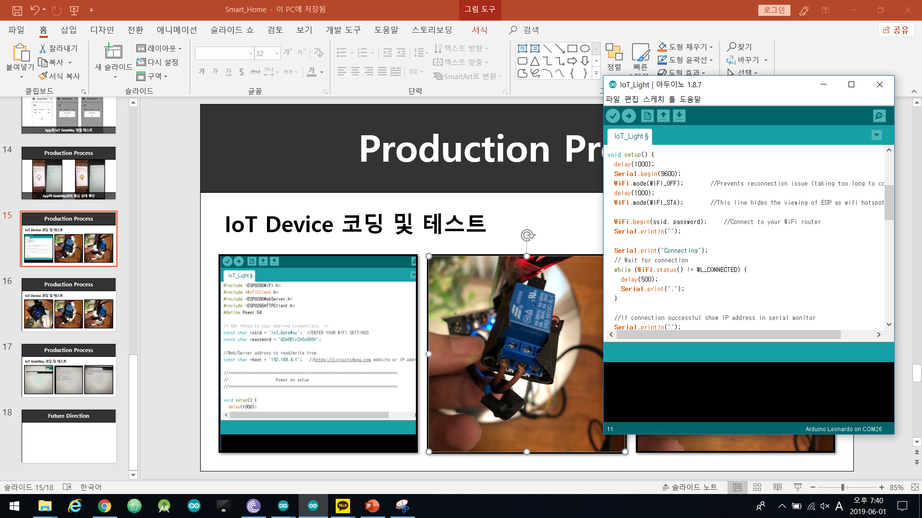
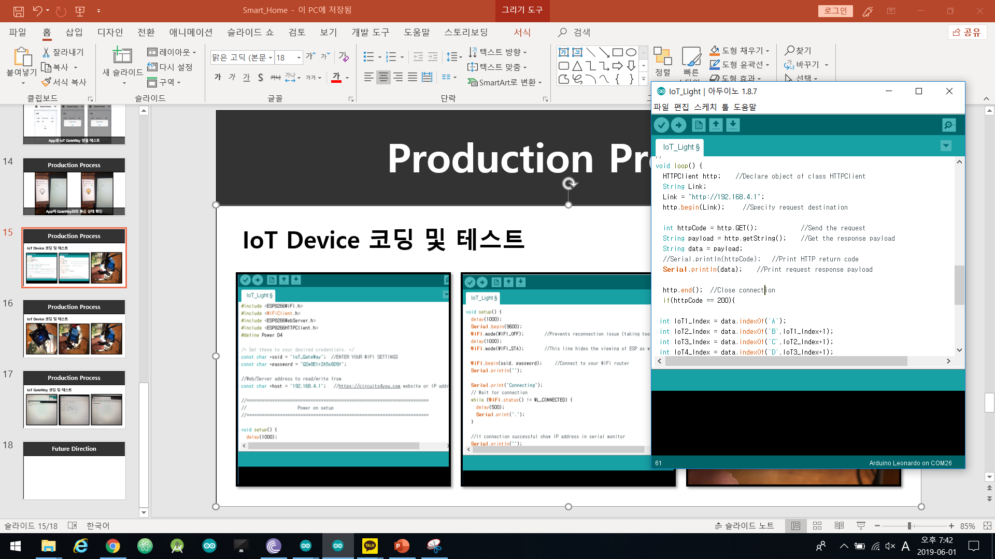
Production Process
IoT Device 코딩 및 테스트

Slide 15

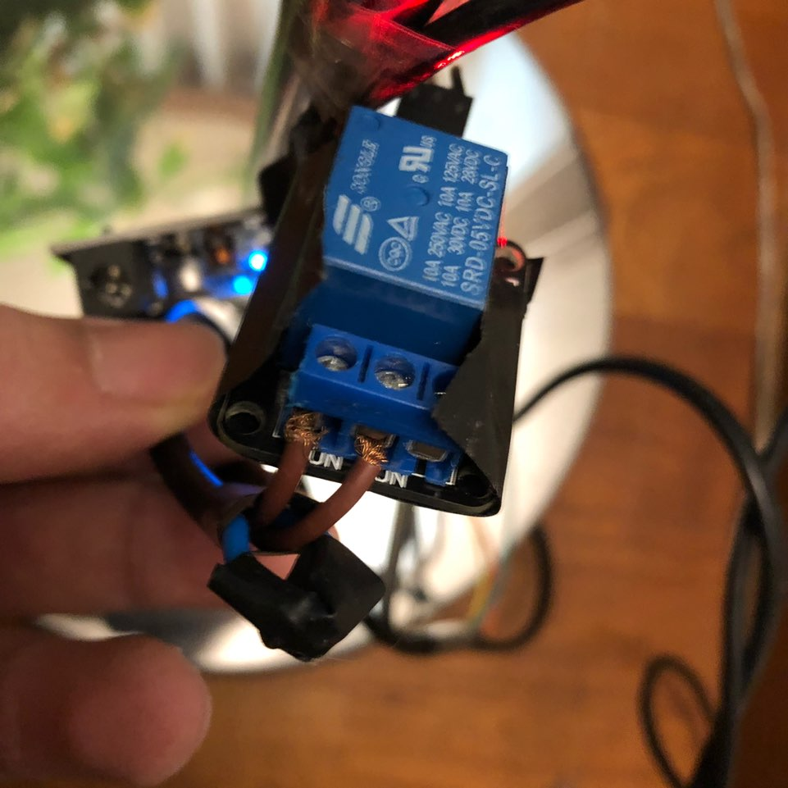
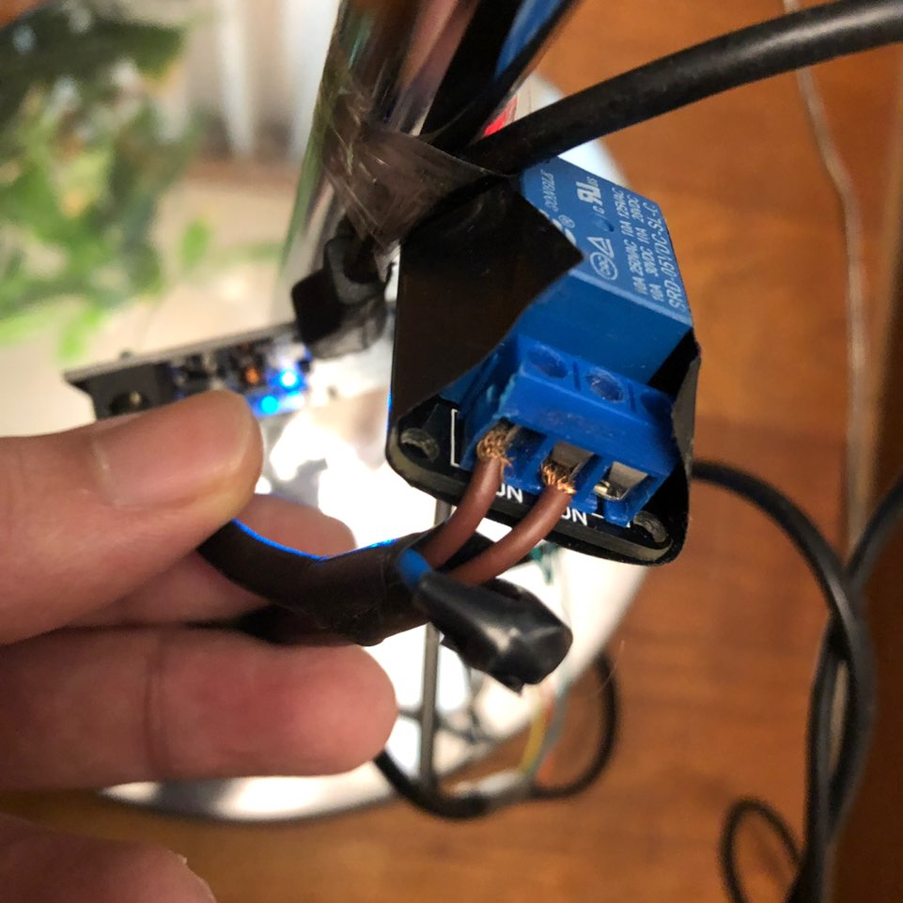
Production Process
IoT Device 코딩 및 테스트

Slide 16
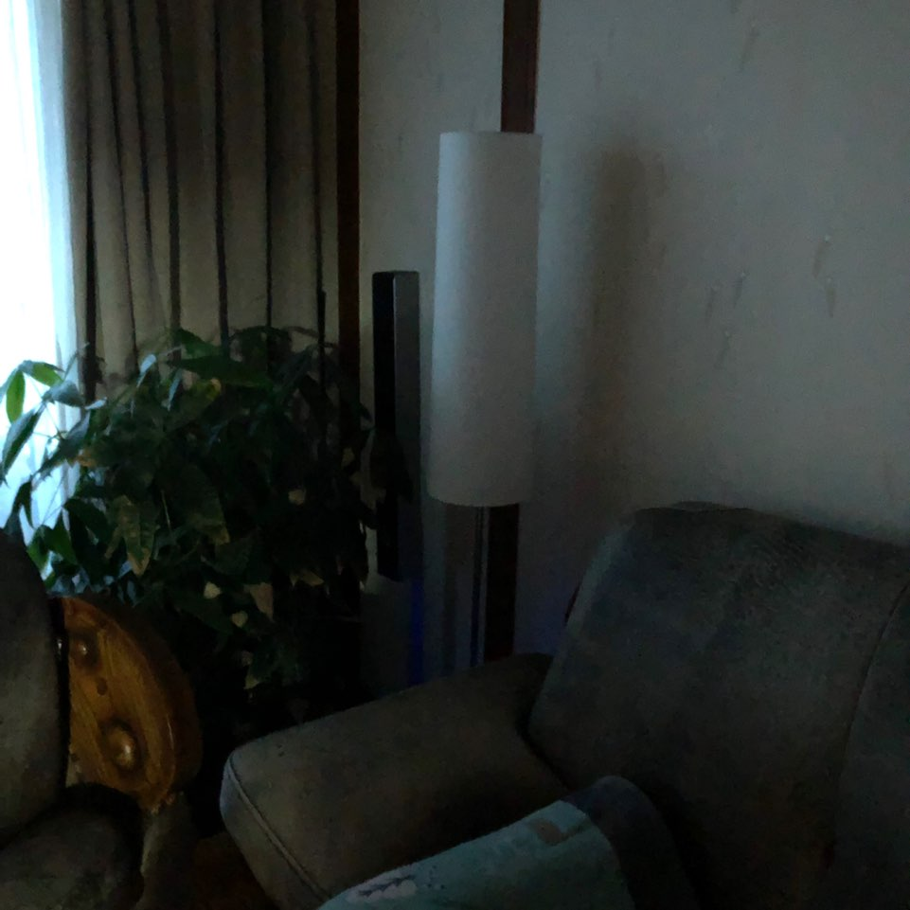
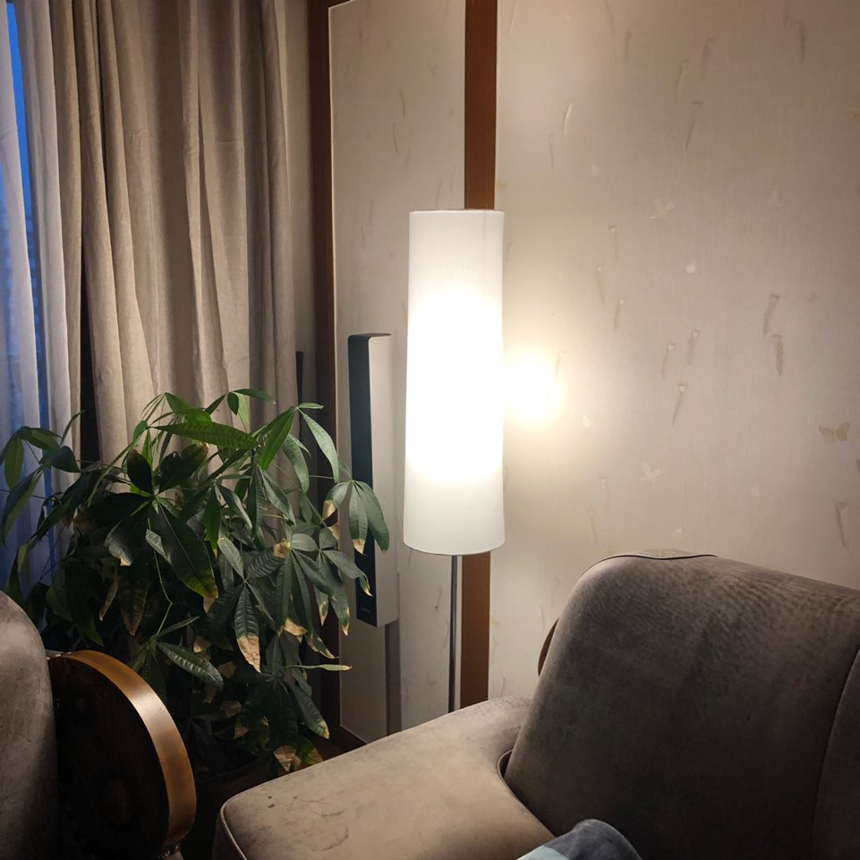
Production Process
IoT Device 코딩 및 테스트

Slide 17
Future Direction
1. 전선과 보드가 노출되지 않도록 전용 케이스 제작
2. 예약시간 설정 기능을 추가하여 설정된 시간대에 On/Off 하도록 하기
3. IoT GateWay에 온습도 센서를 연결하여 집 내부 온습도를 측정
4. 다른 IoT Device를 제작하여 IoT GateWay와 연결 하기
5. 릴레이 모듈을 전선을 직접 연결하는 방법을 멀티텝에 연결하는 방식으로 변경
6. 기타 오류들을 확인하여 해결

Slide 18

Thank You

